Slide 1
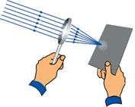
第21章 几何光学

Slide 2
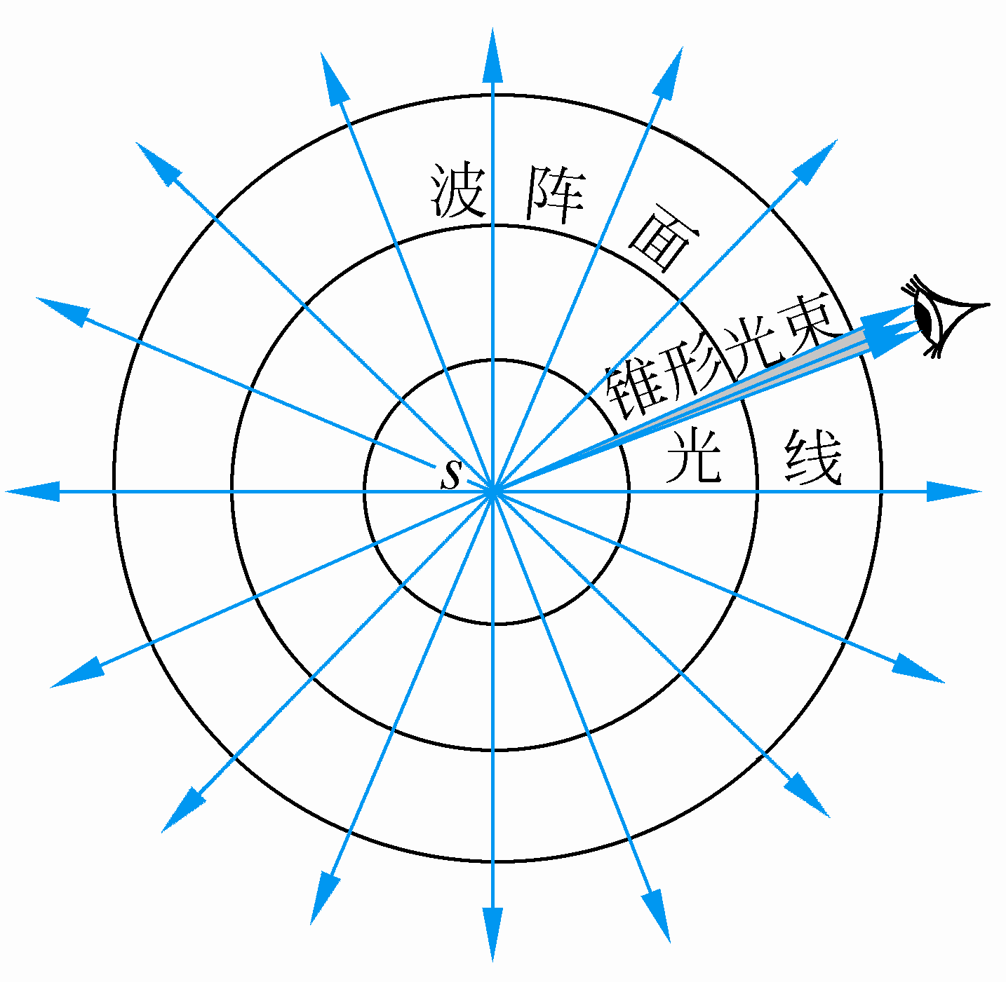
§21.1 光线
——表示光的传播方向的直线.
⒈点光源向四周均匀地发出光线，当锥形光线束进入人眼，人才产生视觉.

Slide 3
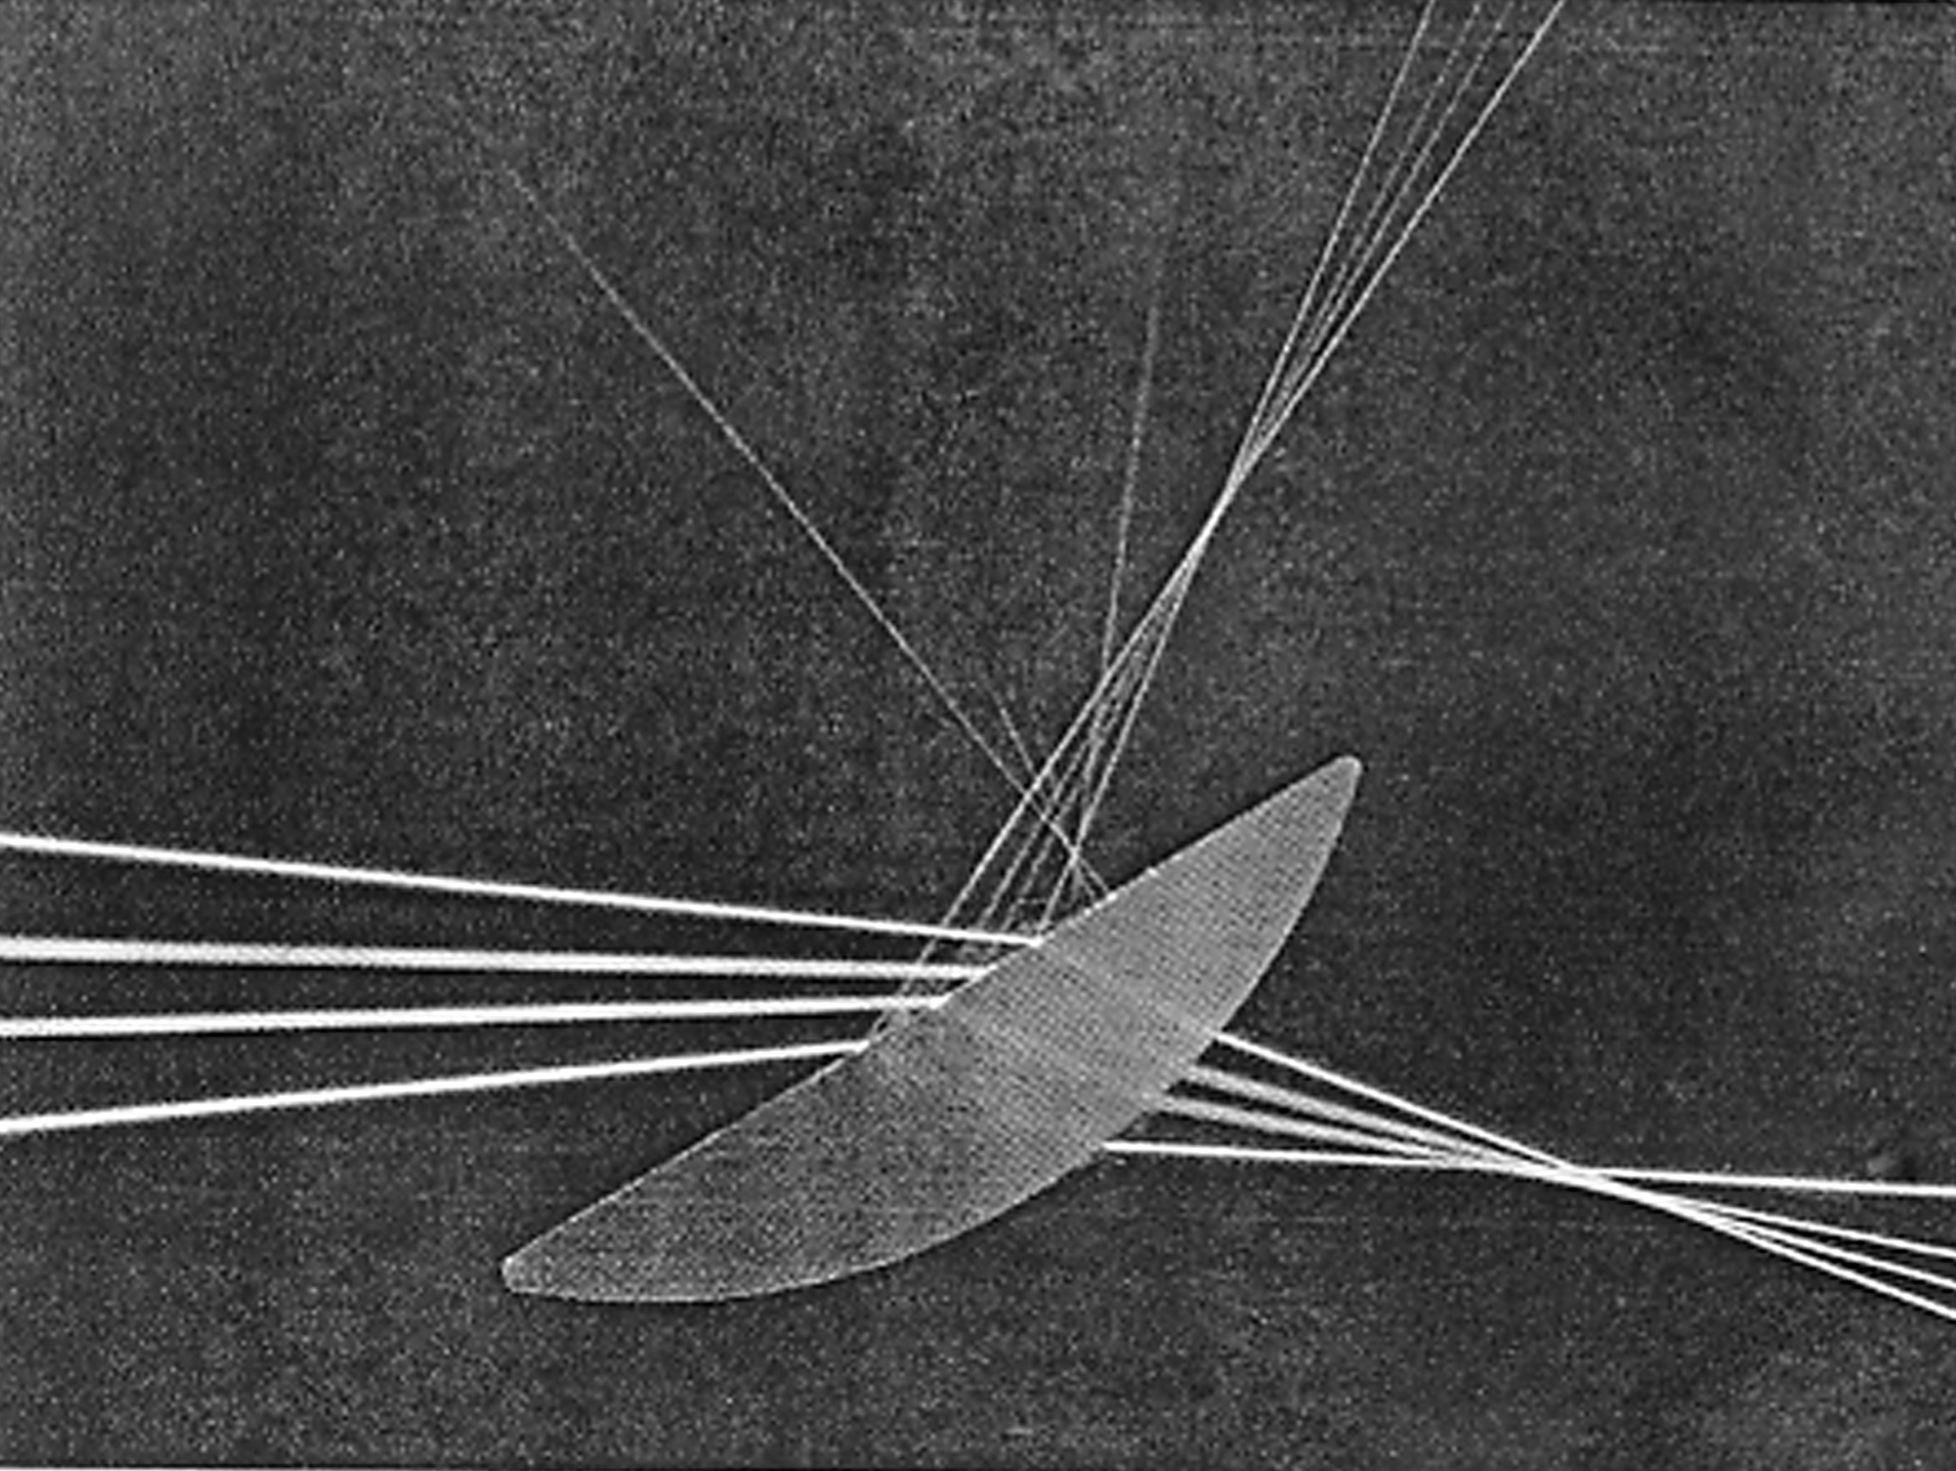
⒉在透明介质中从旁看到的“光线”，是介质分子对光散射的结果，它其实就是光的通道.
在实验室内看到的激光光线

Slide 4
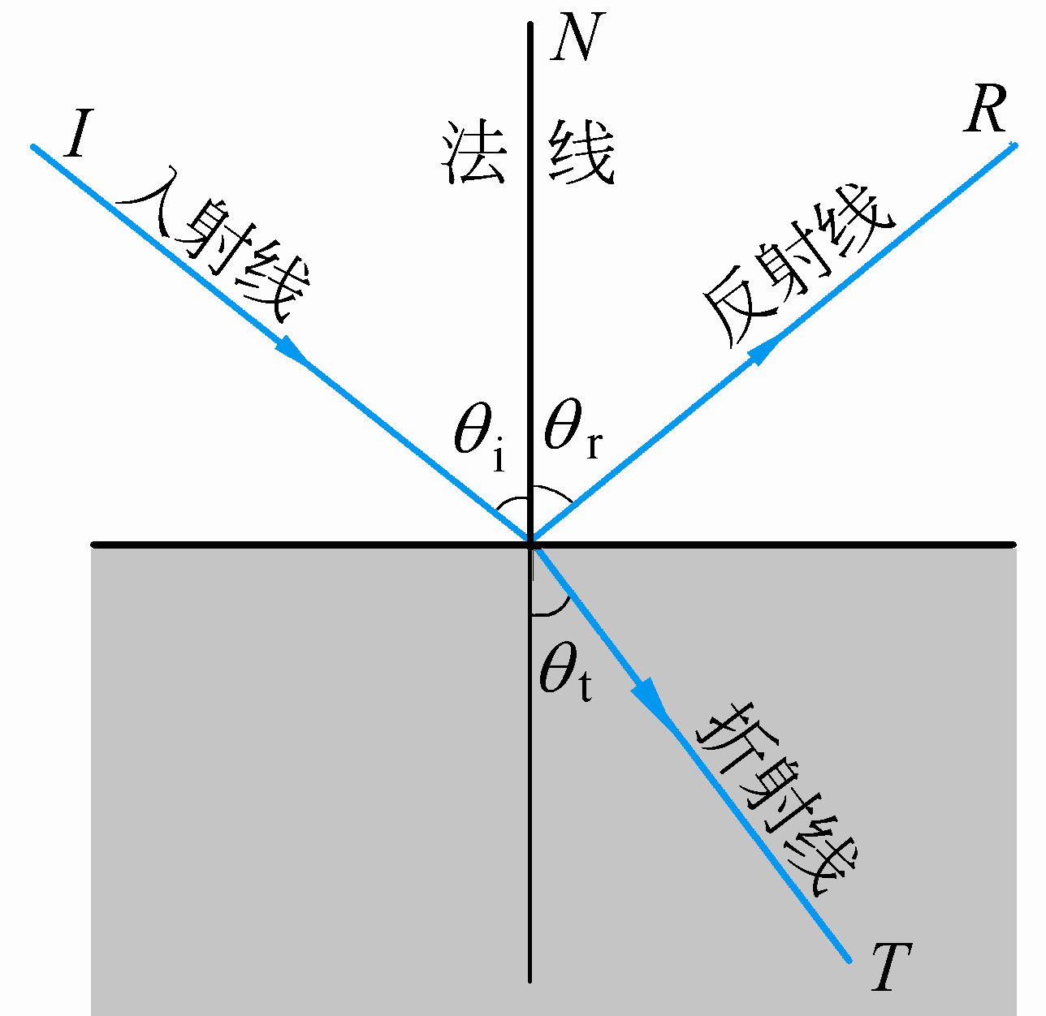
§21.2 光的反射
⒈光在传播中遇到两种不同介质的分界面时，一部分光会返回原介质中传播，称为反射；另一部分光会进入另一介质中传播，称为折射.

Slide 5
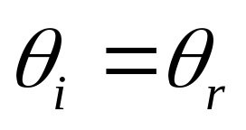
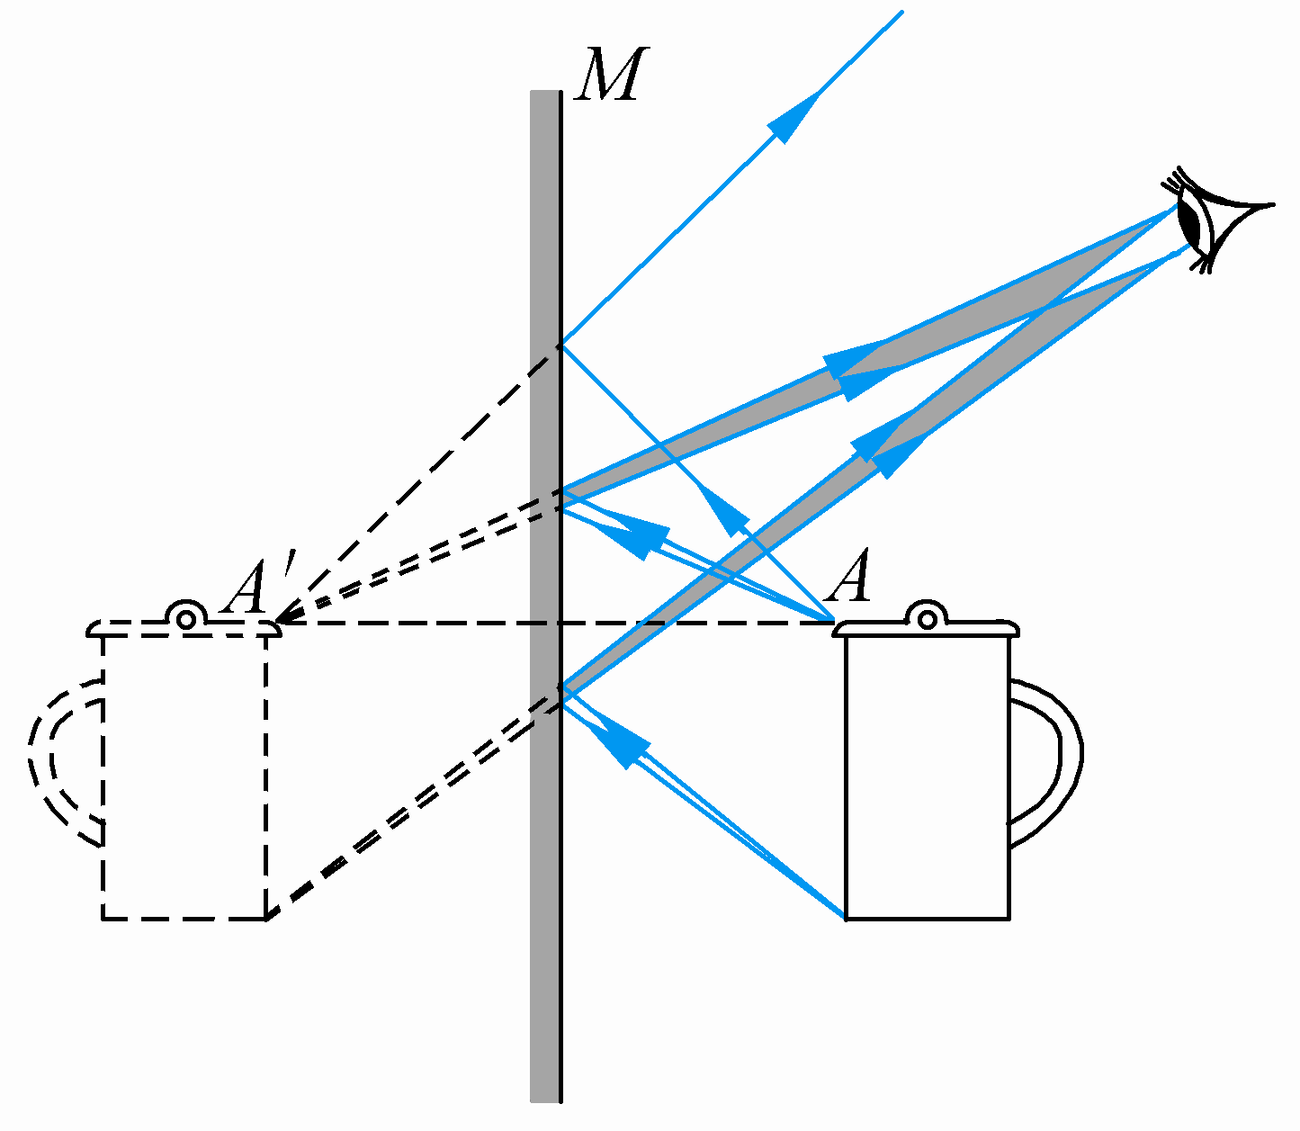
⒉光的反射定律：
⒊在反射现象中，光路是可逆的. 即如果光逆着反射线入射，则其被反射后必逆着原入射线行进.
⒋利用反射定律，可以理解平面镜成像的规律，即物体在平面镜内形成关于镜面对称的虚像.

Slide 6
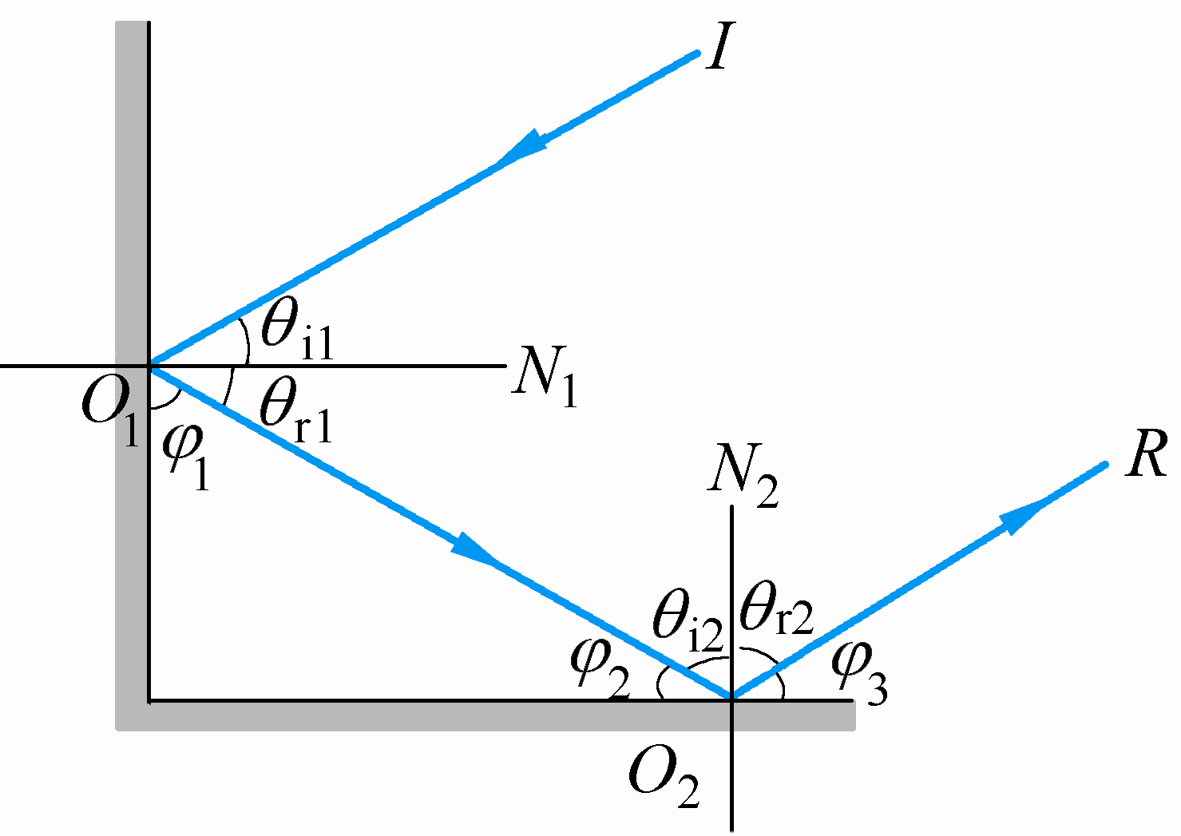
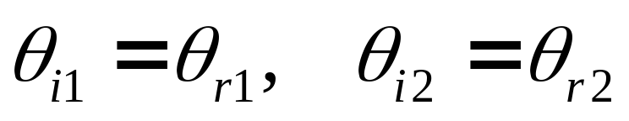
例21.1
如图所示，两个相互正交的平面镜构成一个直角反射镜. 试证：入射光线经过两次反射后，总是逆着原来入射的方向返回.
证：
由反射定律，有

Slide 7
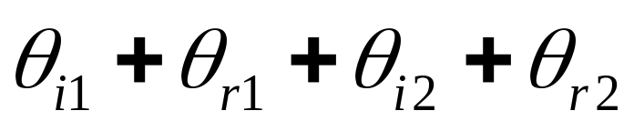
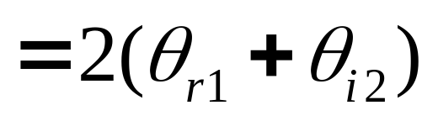
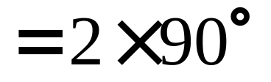
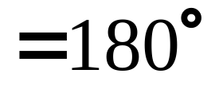
于是有
所以图中反射线O₂R反平行于入射线IO₁
注:
直角反射镜在自行车的无光源尾灯和激光测距仪中均有应用.

Slide 8
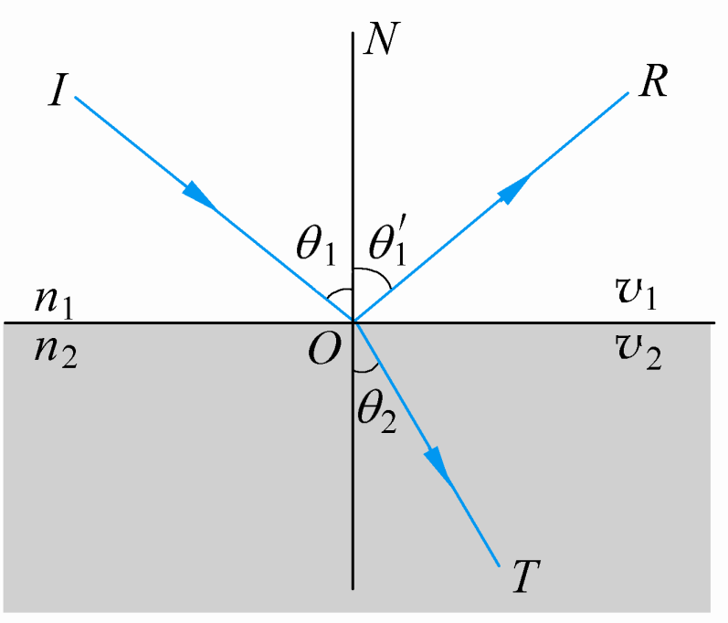
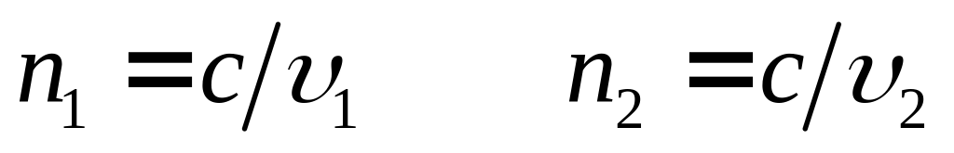
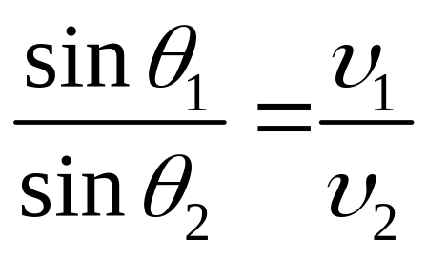
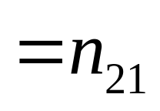
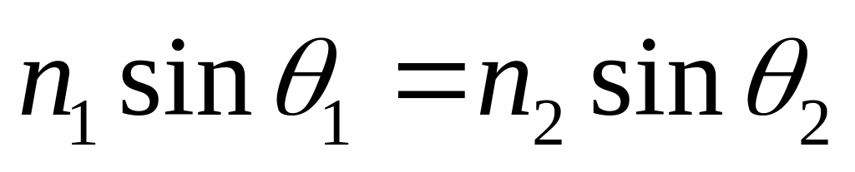
§21.4 光的折射
θ₁为入射角; θ₂为折射角
v₁、v₂为介质中的光速
n₁、n₂为介质的折射率
⒈光的折射定律：
介质2对介质1的相对折射率
或者

Slide 9
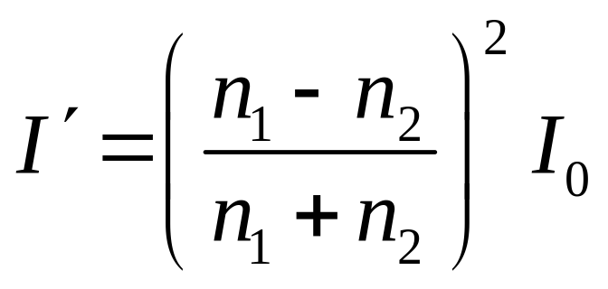
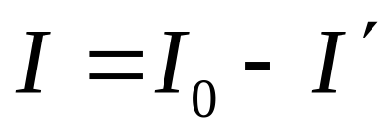
⒉在折射现象中，光路也是可逆的.
⒊在光垂直于界面入射时，有
反射光的强度
入射光的强度
此时透射光的强度

Slide 10
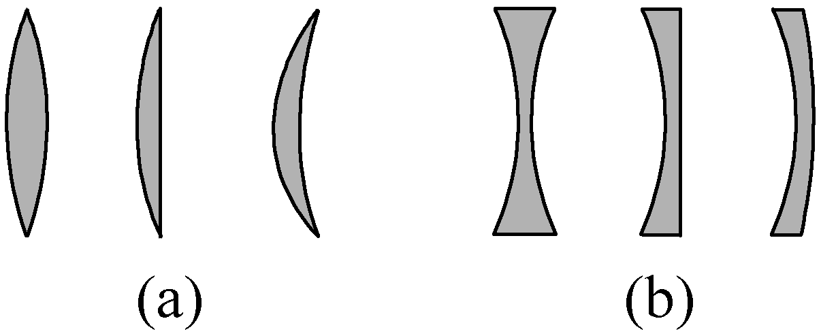
§21.5 薄透镜的焦距
透镜——用透明材料(如玻璃)制成的薄片，其两面是球面.
各种透镜

Slide 11
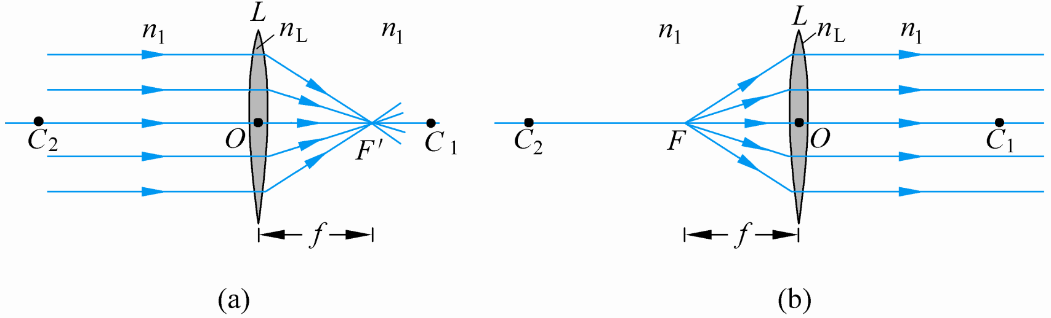
凸透镜——中间厚，边缘薄.
凹透镜——中间薄，边缘厚.
薄透镜——厚度很小的透镜.
这里主要讨论薄凸透镜.
⒈凸透镜的特性：
对入射平行光束有会聚作用.

Slide 12
⒉一些名词
透镜的光轴：
过两球形表面的球心C₁、C₂的直线.
透镜的光心：
透镜内光轴的中点O
透镜的焦点：
平行光束沿光轴方向入射，通过透镜后，会聚于光轴上一点，称之为焦点.
第一焦点(物方焦点)——位于入射光束一侧的焦点，记作 F

Slide 13
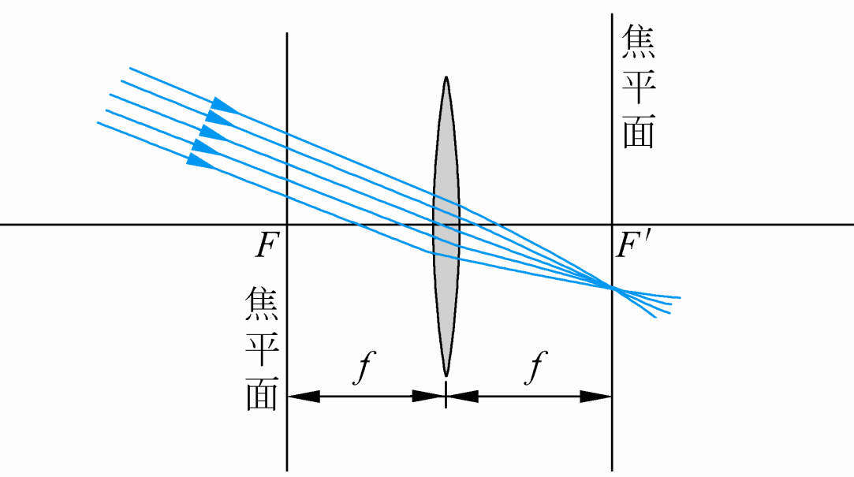
第二焦点(像方焦点)——位于透射光束一侧的焦点，记作 F′
透镜的焦距：
从焦点到透镜光心的距离，记作 f
透镜的焦平面：
过焦点且与光轴垂直的平面.

Slide 14
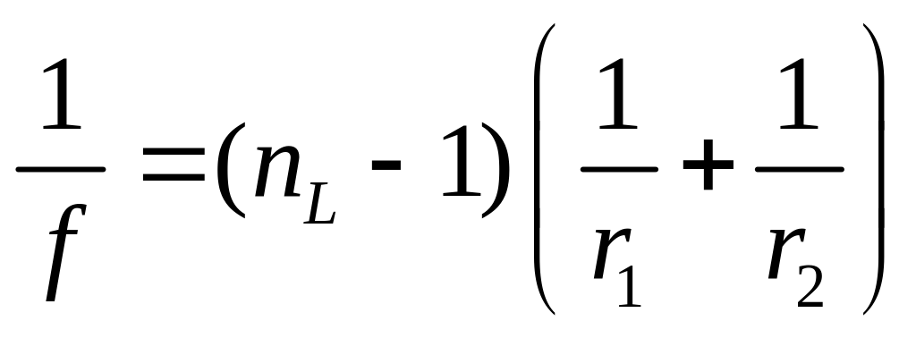
注:
当入射平行光束不与光轴平行时，其通过透镜后会聚于焦平面上一点，该点为过光心且平行于入射光束的直线与焦平面的交点 .
⒊磨镜者公式(计算焦距 f 的公式)
(透镜在空气中)
透镜焦距
透镜介质的折射率
透镜两球面的半径

Slide 15
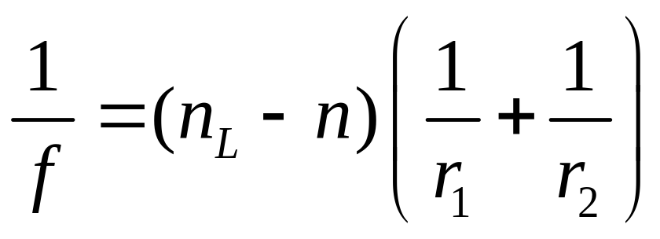
注:
①上式的详细推导见教材p181~p182.
②上式适用于各种薄透镜在空气中的情形. 式中r₁、r₂有正负，规则是：从透镜向外看，凸起的表面，半径取正值；凹进的表面，半径取负值.
③若透镜在折射率为n的介质中，则其焦距的计算式为

Slide 16
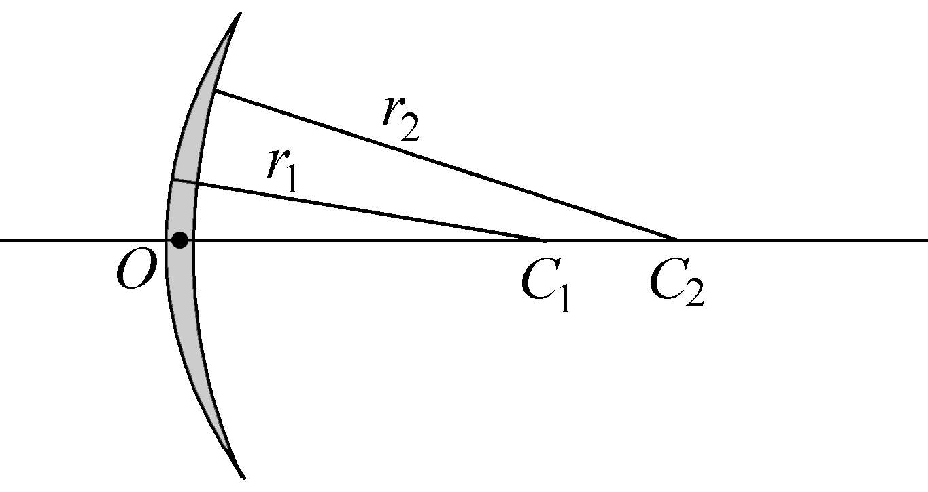
例21.6
如图，一截面为弯月形的凸透镜的两表面半径分别为r₁=15cm和r₂=20cm，所用玻璃的折射率为1.58，求此凸透镜的焦距.
解：
用磨镜者公式计算，这里r₁应取正值，r₂应取负值，有

Slide 17
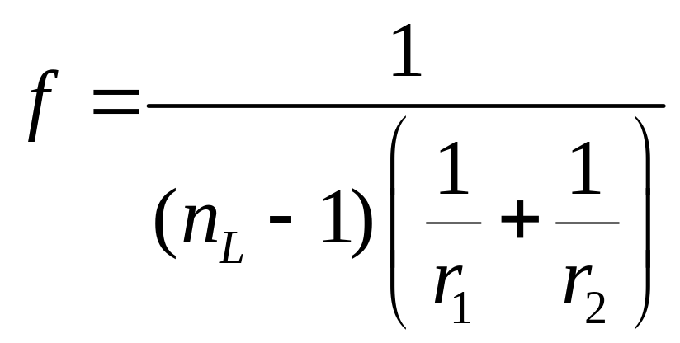
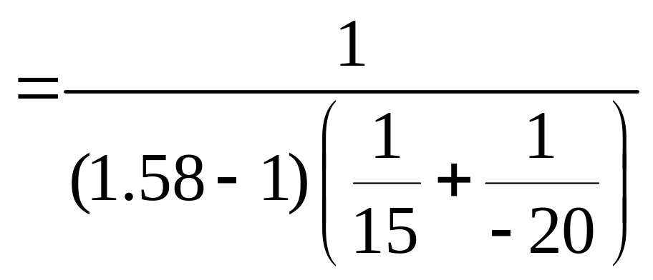
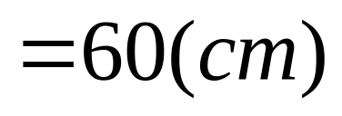

Slide 18
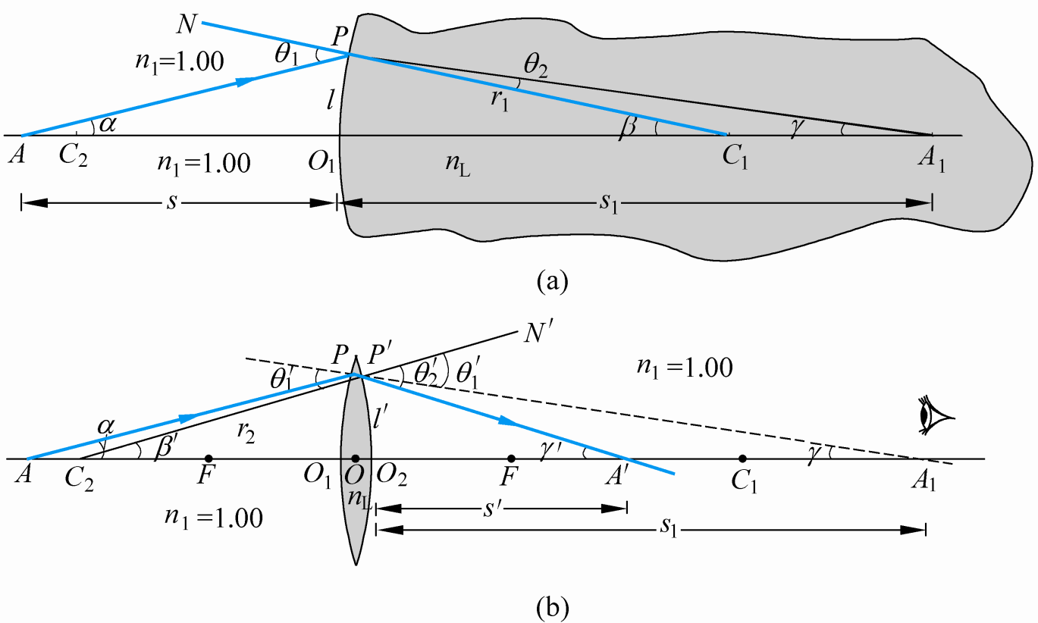
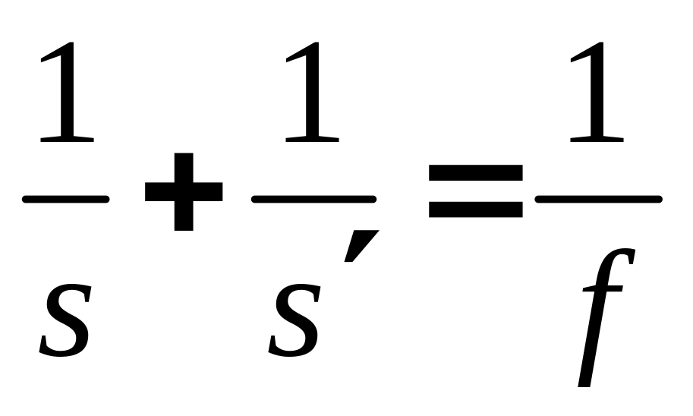
§21.6 薄透镜成像
推导见教材p183
⑴薄透镜公式：
物距
像距
焦距

Slide 19
⑵光路图法
利用三条主光线：
①通过光心的光线, 经过透镜后按原方向前进;
②平行于光轴的光线, 经过透镜后通过第二焦点;
③通过第一焦点的光线, 经过透镜后平行于光轴前进.
以上三条主光线中任意两条反射光线的交点，即为相应物点的像点，如下图所示.

Slide 20
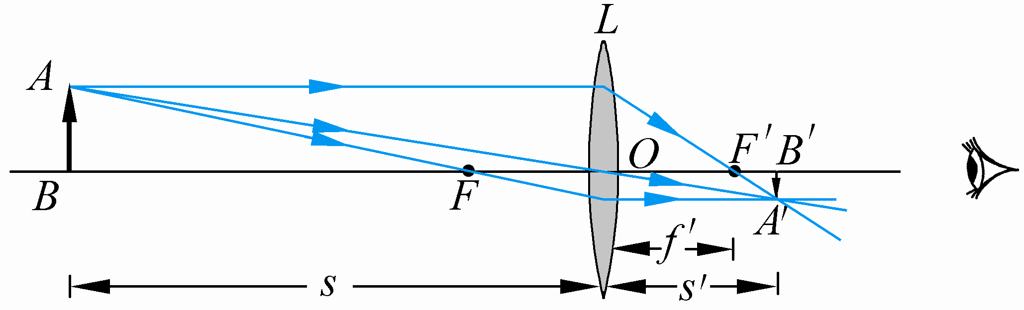
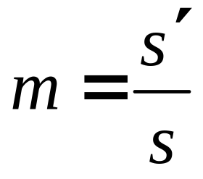
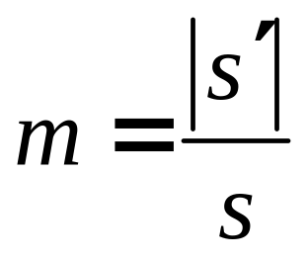
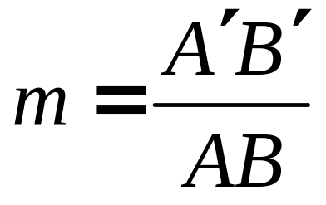
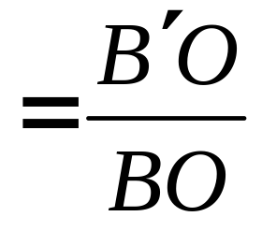
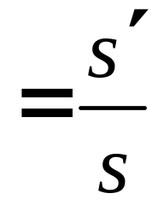
⑶像的横向放大率：
实像
虚像
(仅对实像证明)
如上图所示，有
证：

Slide 21
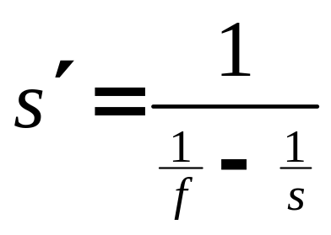
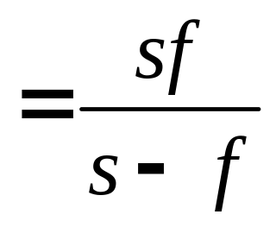
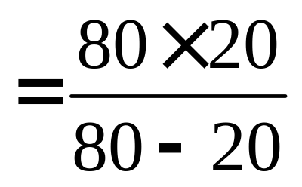
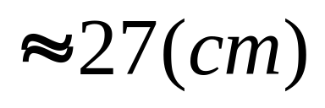
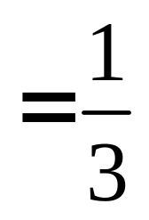
例21.7
一薄凸透镜的焦距为20cm, 在其一侧光轴上离透镜光心80cm处放一物体, 求像的位置及其高度的放大倍数.
解：
按题意, f=20cm, s=80cm
由薄透镜公式，像距为
像高的放大倍数为

Slide 22
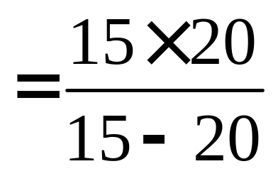
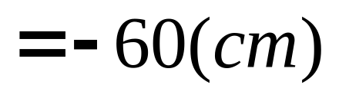
例21.8
在上例(透镜焦距为20cm)中, 若物体放在透镜焦点以内离透镜光心15cm处, 则成像结果又如何？
解：
按题意, f=20cm, s=15cm
由薄透镜公式，像距为
s′<0，意味着像位于物体所在的透镜的一侧，且为正立的放大了的虚像.

Slide 23
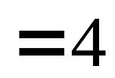
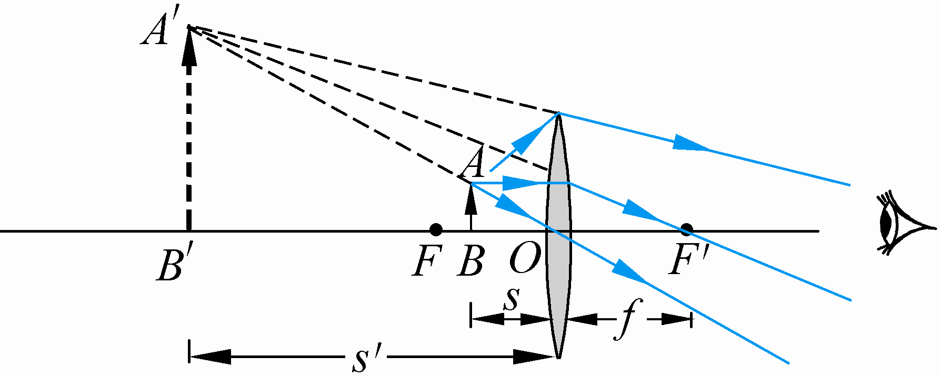
像高的放大倍数为
本例的光路图：
实际上，这就是凸透镜用作放大镜的原理.

